Slide 1


ESCUELA SUPERIOR POLITECNICA DEL LITORAL
FACULTAD DE ECONOMIA Y NEGOCIOS
PRESENTADO POR:
MA. FERNANDA PILAMALA MEDINA
EVA ALEXANDRA MOROCHO CORRALES
JOSÉ ANTONIO PANCHO CAMPOS
GUAYAQUIL - ECUADOR
2009

Slide 2
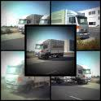
TEMA
PROYECTO DE INVERSIÓN PARA EL SERVICIO DE LOGÍSTICA PARA EL TRANSPORTE DE CARGA DE MERCADERÍA ENTRES LAS DOS CIUDADES MÁS IMPORTANTES DEL ECUADOR.

Slide 3
ÍNDICE
1.- Introducción
2.- Estudio de Mercado
3.- Estudio Técnico
4.- Estudio Organizacional
5.- Estudio Financiero
6.- Conclusiones
7.- Recomendaciones

Slide 4

INTRODUCCIÓN
El proyecto que vamos a emprender surge ante la necesidad de proporcionar a las empresas un servicio de apoyo en las actividades operativas; el mismo que se plasma en realizar el alquiler de vehículos de carga, a su vez complementando este proyecto vamos a ofrecer un servicio de envío de paquetes a través de nuestras oficinas.

Slide 5

INTRODUCCIÓN
Básicamente el problema que nosotros esperamos solucionar es la falta de abastecimiento que tienen las empresas para hacer llegar el producto a sus clientes, además de brindar máxima seguridad al momento de trasladar las mercaderías.

Slide 6

INTRODUCCIÓN
Servicios que vamos a ofrecer:
* Servicio Premium.
* Servicio Express Empresarial.
* Servicio Express.

Slide 7
ÍNDICE
1.- Introducción
2.- Estudio de Mercado
3.- Estudio Técnico
4.- Estudio Organizacional
5.- Estudio Financiero
6.- Conclusiones
7.- Recomendaciones

Slide 8

ANÁLISIS DE LA OFERTA
Potenciales clientes
Nuestro mercado potencial está dado por las empresas importadoras, empresas en general, microempresarios además de personas de la ciudad de Guayaquil y Quito que estén considerando trasladar sus mercaderías entre estas ciudades.
Notes:
8

Slide 9

ANÁLISIS DE LA OFERTA
Amenaza de nuevos competidores
Notes:
9

Slide 10




ANÁLISIS DE LA OFERTA
Rivalidad de la competencia
* La competencia directa.
* La competencia indirecta
Notes:
10

Slide 11

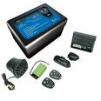
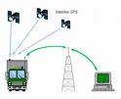

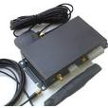
ANÁLISIS DE LA DEMANDA
Base de decisión de compra de los clientes
Notes:
11

Slide 12



ANÁLISIS DE LA DEMANDA
Estimación de la demanda por servicio prestado
La demanda de nuestro servicio guarda relación con el aumento de la demanda de diferentes productos, entre la ciudad de Guayaquil y Quito.
Notes:
12

Slide 13

ANÁLISIS DEL SECTOR
* Barreras de Entrada.
* Barreras de salida.
Notes:
13

Slide 14


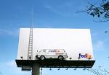
COMERCIALIZACIÓN DEL SERVICIO
* Promoción y comunicación.
* Formas posibles de estimular el interés.
* Distribución.
Notes:
14

Slide 15

ANÁLISIS FODA
Fortaleza
Oportunidades
Debilidades
Amenazas
Notes:
15

Slide 16
INVESTIGACIÓN DE MERCADO
Traslado de mercadería

Slide 17

INVESTIGACIÓN DE MERCADO
Servicio a contratar

Slide 18
INVESTIGACIÓN DE MERCADO
Frecuencia de traslado

Slide 19
INVESTIGACIÓN DE MERCADO
Pago de Servicio

Slide 20
INVESTIGACIÓN DE MERCADO
Conclusiones:
* Se logró identificar que hay un número considerable de personas dentro del mercado objetivo que está dispuesto a contratar un servicio que se acople a sus necesidades más específicas.
*Es importante darnos a conocer primero con personas familiarizadas con este negocio, ya que pudimos ver que la mayoría de empresas competidoras en el medio han sido reconocidas, mas que por publicidad pagada, por medio de comentarios y referencias que dentro del mismo mercado se obtienen.
* Se logró identificar que hay más del 50% de mercado que se dedica a alquilar este servicio, lo que podemos avizorar como una ventaja para explotar al máximo este mercado.

Slide 21
ÍNDICE
1.- Introducción
2.- Estudio de Mercado
3.- Estudio Técnico
4.- Estudio Organizacional
5.- Estudio Financiero
6.- Conclusiones
7.- Recomendaciones

Slide 22



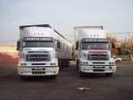

ESTUDIO TÉCNICO
Tamaño de las instalaciones

Slide 23
ESTUDIO TÉCNICO
Tamaño de las instalaciones

Slide 24
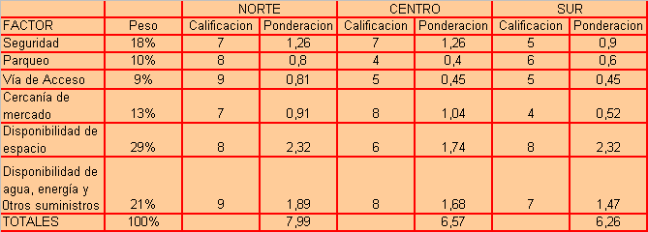
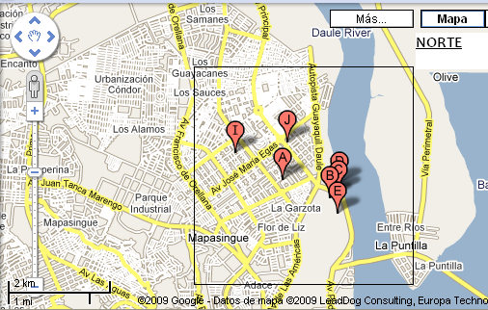
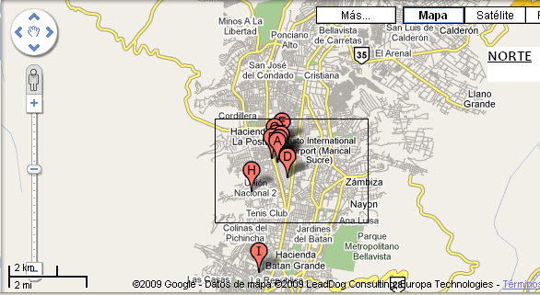
ESTUDIO TÉCNICO
Localización
Guayaquil
Quito

Slide 25
ÍNDICE
1.- Introducción
2.- Estudio de Mercado
3.- Estudio Técnico
4.-Estudio Organizacional
5.- Estudio Financiero
6.- Conclusiones
7.- Recomendaciones

Slide 26
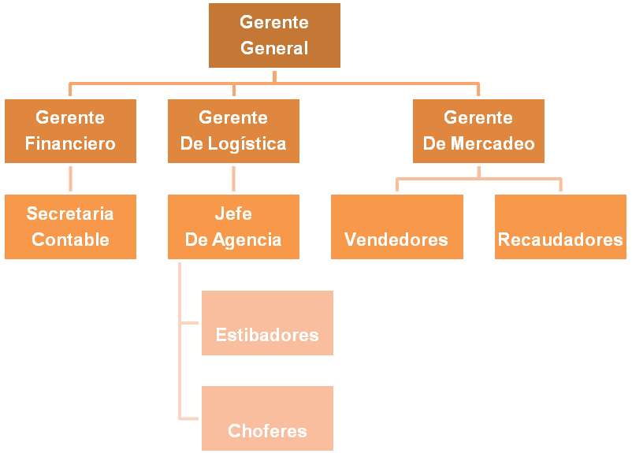
ESTUDIO ORGANIZACIONAL
Organigrama

Slide 27

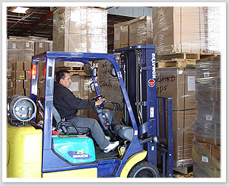
ESTUDIO ORGANIZACIONAL

Slide 28
ÍNDICE
1.- Introducción
2.- Estudio de Mercado
3.- Estudio Técnico
4.-Estudio Organizacional
5.- Estudio Financiero
6.- Conclusiones
7.- Recomendaciones

Slide 29

ESTUDIO FINANCIERO
Demanda mensual proyectada

Slide 30
ESTUDIO FINANCIERO
Costos

Slide 31
ESTUDIO FINANCIERO

Slide 32
ESTUDIO FINANCIERO

Slide 33
ESTUDIO FINANCIERO
Financiamiento

Slide 35
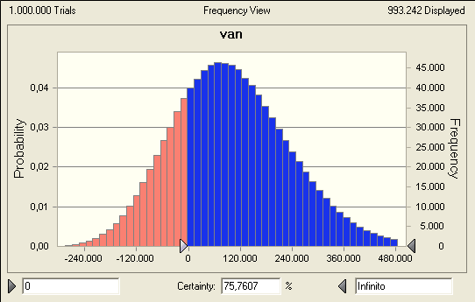
ESTUDIO FINANCIERO
Análisis de sensibilidad
La probabilidad de tener un VAN mayor a 0 es de 75,76%

Slide 36
ÍNDICE
1.- Introducción
2.- Estudio de Mercado
3.- Estudio Técnico
4.-Estudio Organizacional
5.- Estudio Financiero
6.- Conclusiones
7.- Recomendaciones

Slide 37
CONCLUSIONES
* Como podemos observar en el estudio que hemos realizado anteriormente hay mucho tráfico de mercaderías entre las ciudades más importantes del Ecuador como lo son Guayaquil y Quito. Aún cuando las políticas arancelarias del país han ido cambiando en estos últimos tiempos, ya que el gobierno ha aumentado las tasas arancelarias para los importadores haciendo que el producto nacional se venda más, por lo cual nuestro servicio pretende explotar mas que todo este mercado, el de las microempresas ecuatorianas.
* Nosotros pretendemos dar un mejor servicio que el de nuestros competidores mucho más rápido y con mayor calidad, esperamos que estas sean palabras que nos identifiquen al momento de estar en la mente de nuestros clientes, y mas que todo dar mayor seguridad en el traslado de las mercaderías, evitando así las pérdidas de las mismas, con el servicio de seguimiento satelital que brinda nuestros camiones.

Slide 38
CONCLUSIONES
* Sobre la localización, ubicaremos a las oficinas en un lugar estratégico y accesible para nuestros clientes, en la ciudad de Guayaquil en el Centro Comercial Plaza Quil, ya que brinda seguridad, parqueadero, etc. Y en la ciudad de Quito en las zonas aledañas al Aeropuerto Mariscal Sucre donde también podemos encontrar seguridad y parqueadero, haciendo así una experiencia agradable para el cliente.
* La inversión del proyecto es considerada muy elevada, por lo cual vamos a financiar el 60% de la deuda por medio de una Institución financiera como lo es la CFN (Corporación Financiera Nacional) y el otro 40% lo vamos a financiar con recursos propios.
* El proyecto es económicamente viable y rentable, en el estudio financiero se obtuvo un VAN de 99,105 y el valor de la TIR 44% que es mayor a la TMAR 18.02% y el periodo de recuperación de la inversión ocurre en el año 4 y 5.

Slide 39
ÍNDICE
1.- Introducción
2.- Estudio de Mercado
3.- Estudio Técnico
4.-Estudio Organizacional
5.- Estudio Financiero
6.- Conclusiones
7.- Recomendaciones

Slide 40
RECOMENDACIONES
* Realizar alianzas estratégicas con empresas que brinden el servicio de comercio exterior, las cuales permiten disminuir el tiempo y los trámites que se deben realizar para el retiro de las mercaderías en el puerto.
* Realizar una buena campaña de marketing para así estar presente y crear una buena expectativa en el cliente, acerca del servicio que vamos a brindar.
* Después de algunos años de trabajo poder abrir nuestras expectativas y lograr el traslado de mercaderías a nivel nacional.
* Realizar alianzas estratégicas con talleres y así poder conseguir un mejor costo en los mantenimientos de los camiones. Y tratar que siempre lo entreguen en el menor tiempo posible.

Slide 41
GRACIAS POR SU
ATENCION

